Slide 1
MULTIVERSIDAD LATINOAMERICANA
OAXACA URBANA
ÉTICA Y VALORES II
BLOQUE IV. APLICA LAS DIMENSIONES DE LA CONCIENCIA MORAL EN DIFERENTES ÁMBITOS
DOCENTE: ANA LIBIA HERNANDEZ POZO Y LOPEZ

Slide 2
4.4 RECONOCE DIFERENTES ACTITUDES DEL SER HUMANO ANTE LOS DEMÁS
AMOR Y SOLIDARIDAD
Acaparar y no dar, o dar pero no compartir lo esencial, o bien dar sin recibir no permiten una complementariedad del ser humano y la vida social.

Slide 3
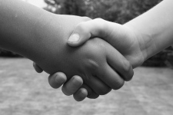
La sociedad puede permanecer porque hay individuos que conocen el amor y esto permite la solidaridad grupal, comunal y social.

Slide 4

El amor es dar, es compenetrarse y entregarse a otra persona, pero para amar es necesario amarse a sí mismo.
Sólo aquellas personas que se aman a sí mismos, que se cultivan intelectual y moralmente son las que pueden amar al prójimo.

Slide 5

Quien no se ama a sí mismo no puede amar a otro individuo.
El amor comienza con uno y se expande hacia otros.

Slide 6
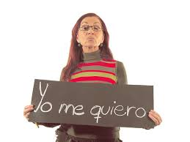
Las personas que se aman a sí mismas pueden amar a otra persona y también a su familia.
La capacidad de amar no depende de la situación económica ni de la clase social, sino de la disposición de los sujetos para dar y recibir.

Slide 7

Amar a sí mismo y amar a los otros es una necesidad imperiosa.
La persona capaz de dar amor no hará una actividad que dañe ni moleste a terceros, sino que tendrá la capacidad de decidir qué hace y por qué lo hace.

Slide 8
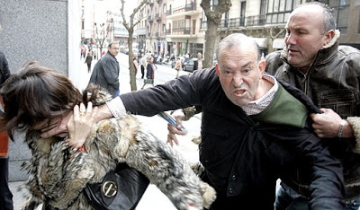
ODIO Y VIOLENCIA
El amor es entrega y compenetración con otra persona, mientras el odio es lo opuesto.
El odio se dirige a alguien. Se odia una persona, a un grupo, a una comunidad, o a los miembros de un país.

Slide 9
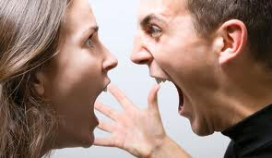
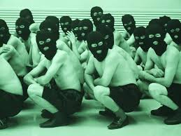
“Sólo se odia lo querido”, en las relaciones amorosas o de amistad, las personas pueden mantener rencor al otro a lo largo de los años.
El odio social es distinto. Se llega a odiar a un grupo de personas que han causado daños físicos o emocionales a determinados individuos.

Slide 10
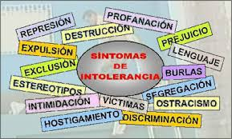
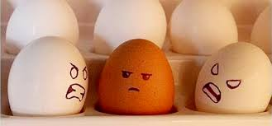
La intolerancia va de la mano con este tipo de odio. Se estigma al otro por su raza, su credo religioso o político, su sexo, su preferencia sexual, su origen social, su nacionalidad, etc.
El intolerante odia a todo aquel que se escapa a lo normal.

Slide 11
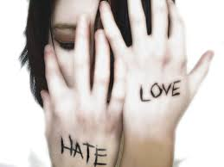
El odio y la violencia generan odio y violencia. En la sociedad contemporánea, el odio y la violencia deben combatirse.

Slide 12

SENTIMIENTOS, DESEOS Y EMOCIONES
Aristóteles: consideró que la felicidad es una actividad del alma vinculada con la virtud.
El placer no lleva a la felicidad.
La felicidad es alcanzada por personas que deciden hacer de su vida una obra.

Slide 13
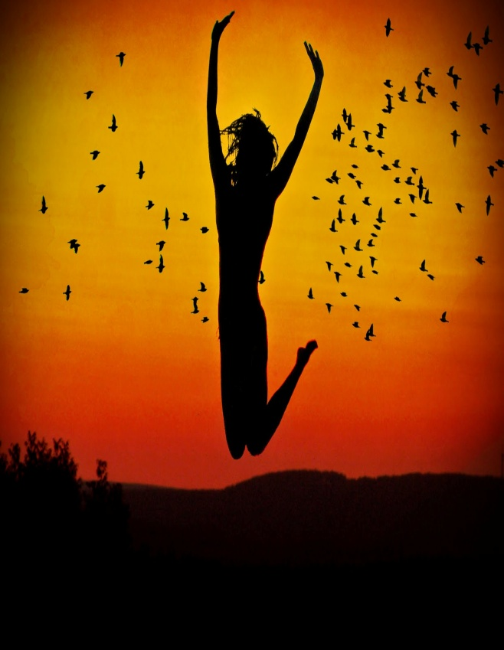
La felicidad guarda relación con la riqueza del alma.
El individuo feliz, es el que obra bien y vive bien porque ha cultivado intelectual y moralmente su alma.

Slide 14

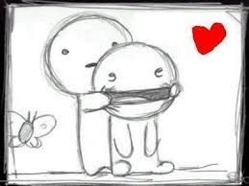
En nuestra contemporaneidad no se cultiva el alma porque no hay tiempo para hacerlo y porque no es una buena inversión.
Esta forma de pensar y obrar desconoce los beneficios de una vida activa.

Slide 15
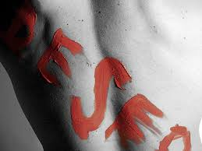
El deseo es una pasión incontrolable porque está en la vida de los individuos.
La persona que no desea es porque sus expectativas vitales se han apagado.
La ausencia de deseo es similar a una vida vegetativa.

Slide 16

Aristóteles:
El deseo, como una de las pasiones humanas mueve a los individuos.
Lo que cambia es el objeto de deseo y los fines que persigue para alcanzarlo y obtenerlo.

Slide 17
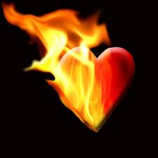
La pasión se entiende como un acto vehemente del individuo; una actitud incontrolable.
La cólera es un claro ejemplo.
Dentro de la pasión se encuentran pares opuestos: amor y odio; alegría y sufrimiento.

Slide 18

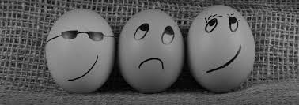
El sentimiento no es algo innato, sino resultado de la historia personal.
La simpatía es también un sentimiento que se expresa en las diferentes esferas de la vida cotidiana.
Lo opuesto es antipático.
La compenetración de dos o más personas es empatía.

